Slide 1

第二节
第三章
函数的求导法则
一、四则运算求导法则
二、反函数的求导法则
三、复合函数求导法则
四、初等函数的求导问题
五、相关变化率

Slide 2
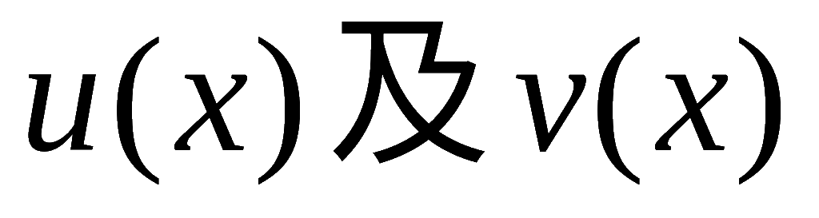
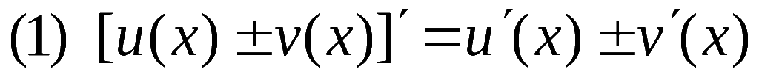
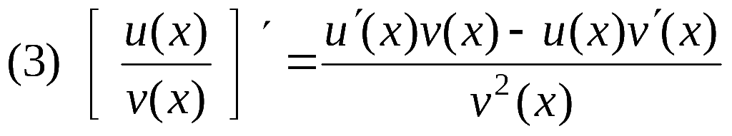
一、四则运算求导法则
定理1.
的和、
差、
积、
商 (除分母
且
为 0的点外) 都在点 x 可导,

Slide 3
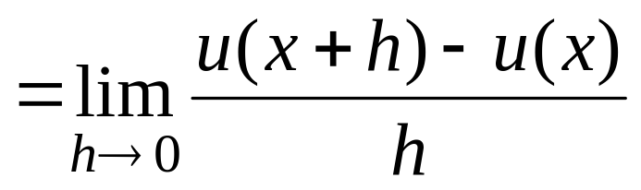
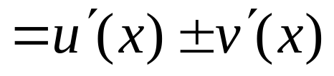
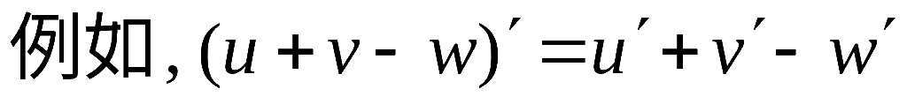
证:
设
, 则
故结论成立.
此法则可推广到任意有限项的情形.
例如,

Slide 4
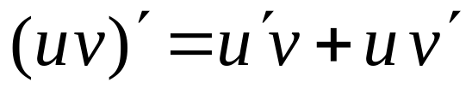

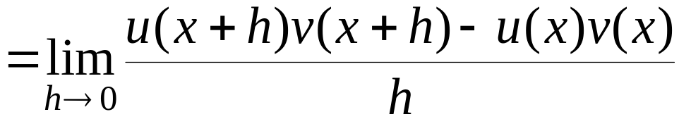
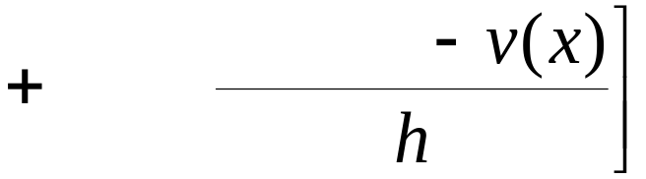




(2)
证: 设
则有
故结论成立.
推论:
( C为常数 )

Slide 5
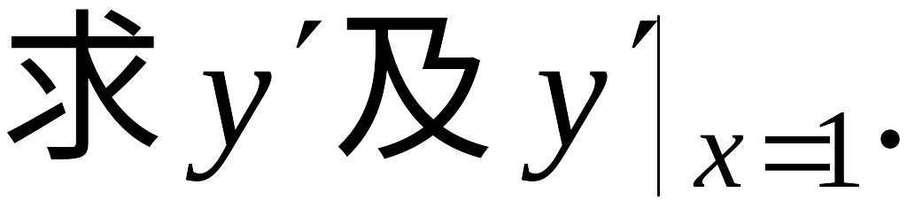
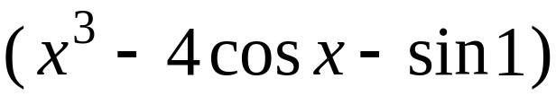
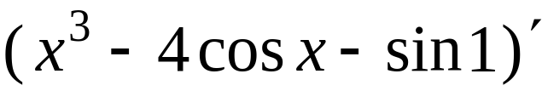
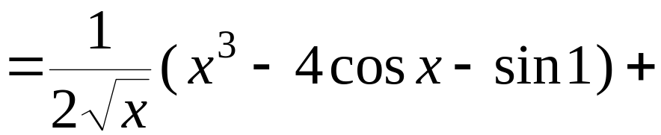
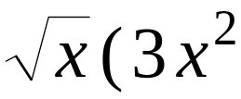



例1.
解:

Slide 6
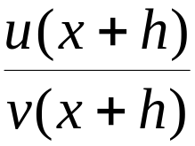
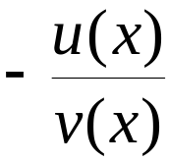
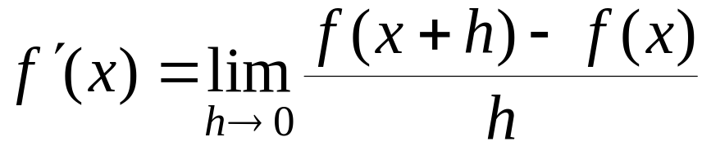
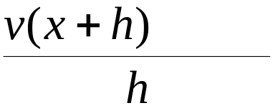

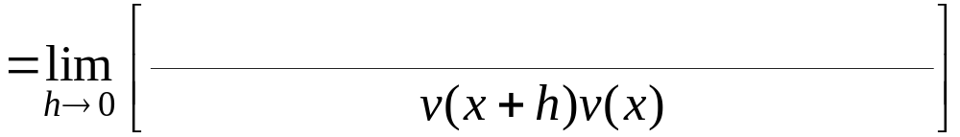
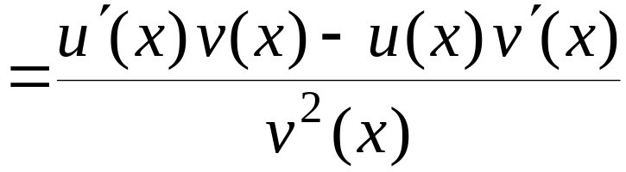
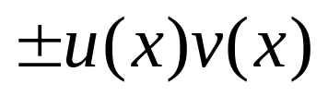
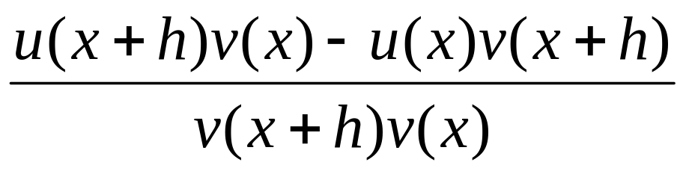
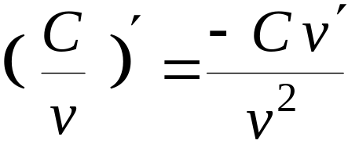

(3)
证: 设
则有
故结论成立.
推论:
( C为常数 )

Slide 7
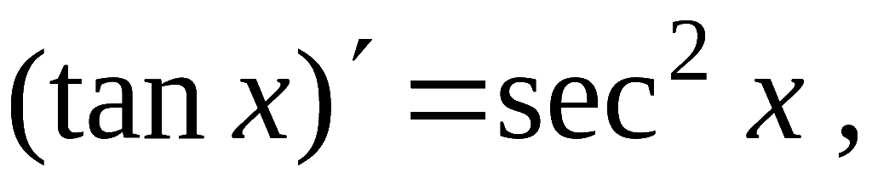
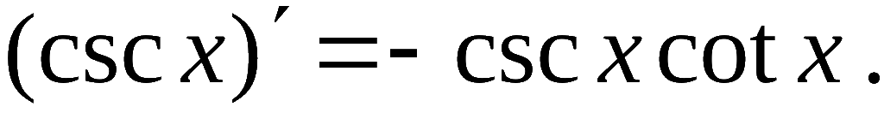
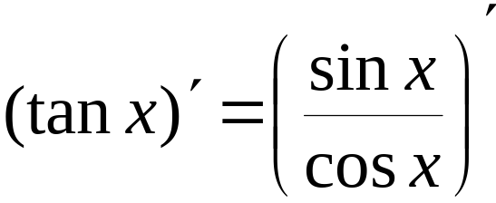
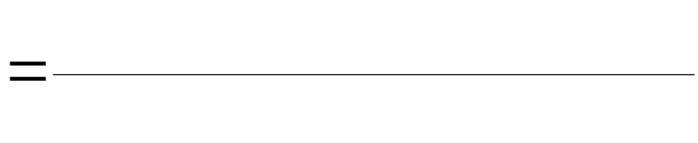


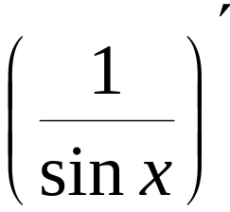

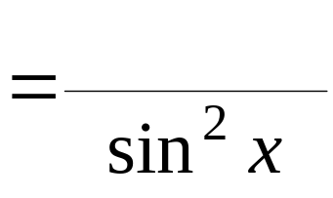



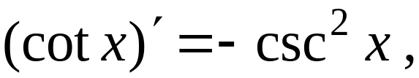

例2. 求证
证:
类似可证:

Slide 8
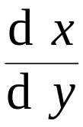
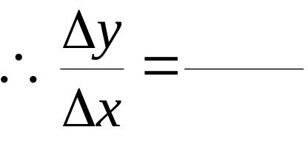



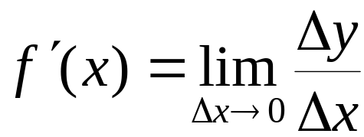
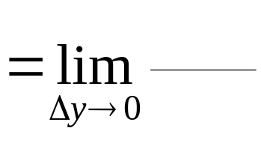
二、反函数的求导法则
定理2.
y 的某邻域内单调可导,
证:
在 x 处给增量
由反函数的单调性知
且由反函数的连续性知
因此

Slide 9
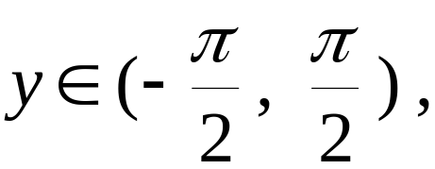
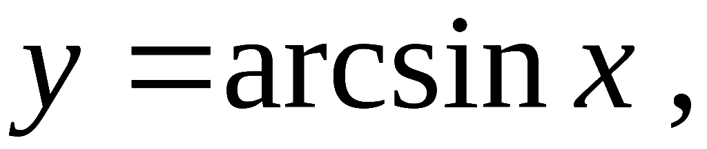
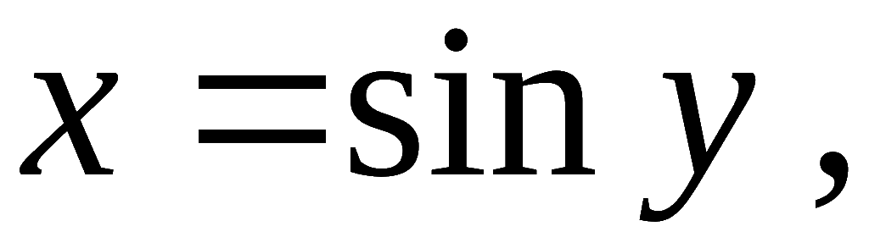

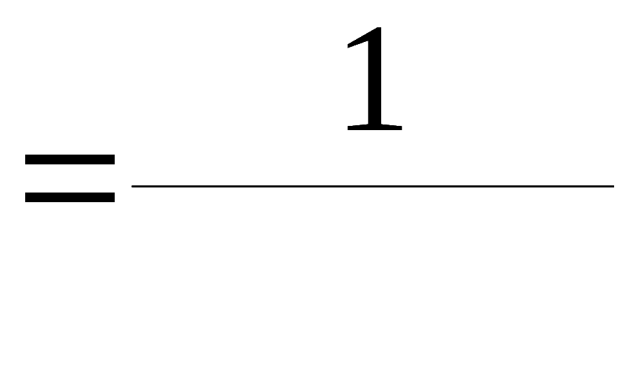
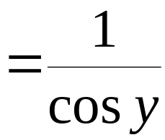
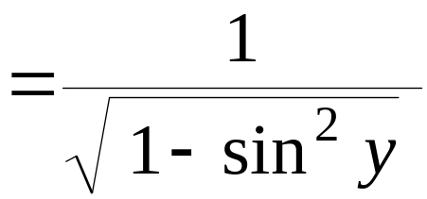
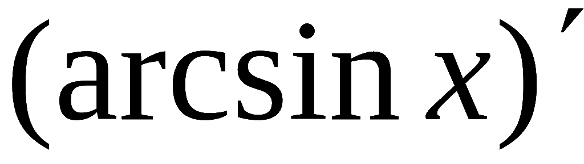

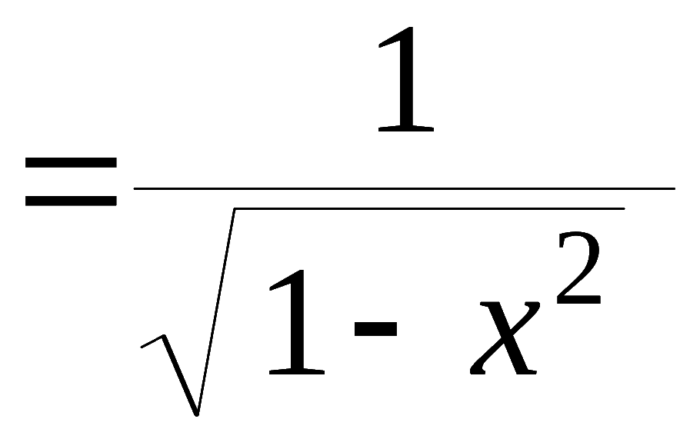
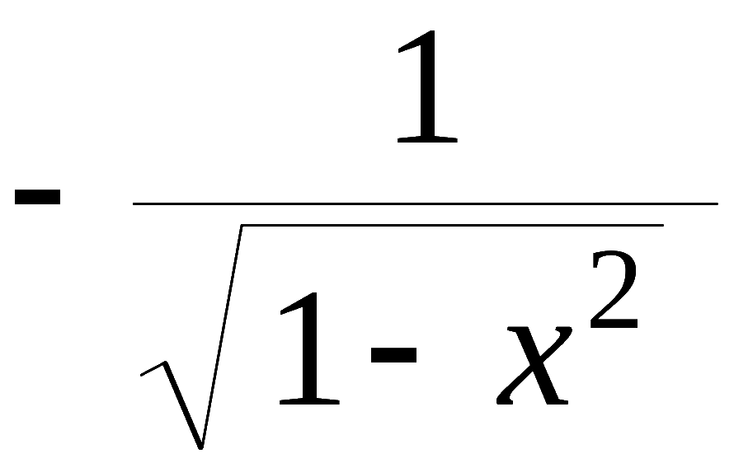
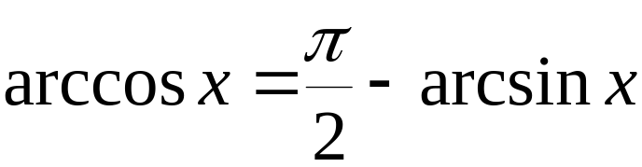
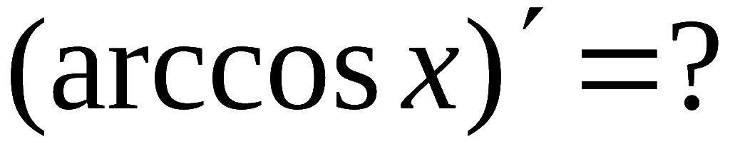
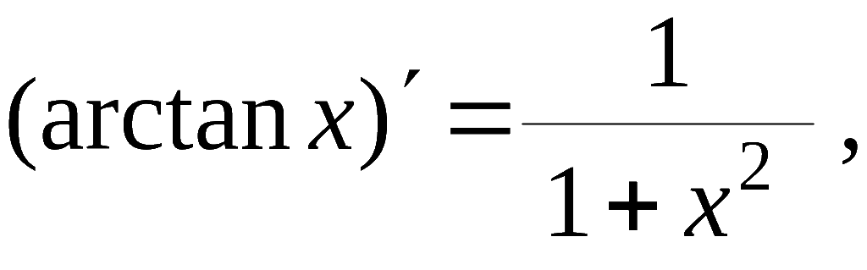
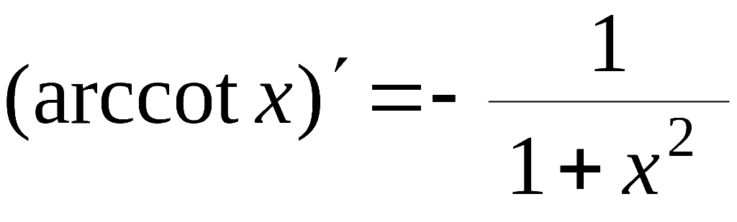
例3. 求反三角函数及指数函数的导数.
解: 1) 设
则
, 则
利用
类似可求得

Slide 10
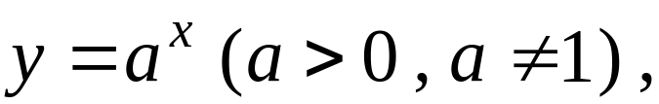

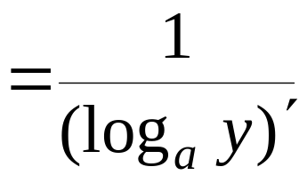
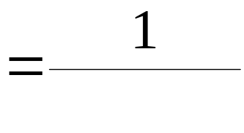














2) 设
则
特别当
时,
小结:

Slide 11

















三、复合函数求导法则
定理3.
在点 x 可导,
在点
可导
复合函数
在点 x 可导,
且
证:
在点 u 可导,
故
（当 时 )
故有

Slide 12








推广：此法则可推广到多个中间变量的情形.
例如,
关键: 搞清复合函数结构, 由外向内逐层求导.

Slide 13

























例4. 求下列导数:
解: (1)
对数求导法
(2)
(3)
说明: 类似可得

Slide 14





对数求导法：
设 取正值且可导，则
从而
利用（*）计算函数导数的方法称为对数求导法
如
一般当y是幂指函数或连乘积时用对数求导法比较合适。

Slide 15








例5.求下列函数的导数

Slide 16






Slide 17
















例6. 设
求
解:
思考: 若
存在 , 如何求
的导数?
这两个记号含义不同
练习: 设

Slide 18












例7. 设
解:
记
则
的反函数
(反双曲正弦)

Slide 19





























四、初等函数的求导问题
1. 常数和基本初等函数的导数

Slide 20




















2. 有限次四则运算的求导法则
( C为常数 )
3. 复合函数求导法则
说明: 最基本的公式
4. 初等函数在定义区间内可导,
由定义证 ,
其它公式
且导数仍为初等函数
用求导法则推出.

Slide 21















例8.
求
解:
例9.
设
求
解:

Slide 22












例10.
求
解:
关键: 搞清复合函数结构
由外向内逐层求导

Slide 23













例11. 设
求
解:

Slide 24


五、相关变化率
若变量之间有某种相关性,则其变化率之间亦有某种
相关性，这种反映变化率之间连带关系的变化率或多
个相互依赖的变化率称为相关变化率
如：
中任意两个为已知，则可求出余下的一个

Slide 25



为两可导函数
之间有联系
之间也有联系
称为相关变化率
相关变化率问题解法:
找出相关变量的关系式
对 t 求导
得相关变化率之间的关系式
求出未知的相关变化率

Slide 26













例. 一气球从离开观察员500 m 处离地面铅直上升,
其速率为
当气球高度为 500 m 时, 观察员
视线的仰角增加率是多少?
解: 设气球上升 t 分后其高度为h , 仰角为α ,
则
两边对 t 求导
已知
h = 500m 时,

Slide 27




思考题: 当气球升至500 m 时停住 , 有一观测者以
100 m／min 的速率向气球出发点走来,
当距离为500 m
时, 仰角的增加率是多少 ?
提示:
对 t 求导
已知
求

Slide 28


















例. 有一底半径为 R cm , 高为 h cm 的圆锥容器 ,
今以 自顶部向容器内注水 ,
试求当容器内水
位等于锥高的一半时水面上升的速度.
解: 设时刻 t 容器内水面高度为 x ,
水的
体积为 V , 则
两边对 t 求导
而
故

Slide 29






内容小结
求导公式及求导法则
注意: 1)
2) 搞清复合函数结构 , 由外向内逐层求导 .
思考与练习
1.
对吗?

Slide 30










2. 设
其中
在
处连续,
在求
时, 下列做法是否正确?
因
故
正确解法:

Slide 31












3. 求下列函数的导数
解: (1)
(2)
或

Slide 32








4. 设
求
解: 方法1 利用导数定义.
方法2 利用求导公式.

Slide 33








备用题 设
求
解：

